Slide 1


CHƯƠNG 2.
DANH SÁCH ĐẶC, SẮP XẾP VÀ TÌM KIẾM

Slide 2
Nhắc lại bài cũ
Khái niệm thông tin và dữ liệu
Tổng quan về CTDL và thuật toán
Các tiêu chuẩn của CTDL
Vai trò của CTDL
Độ phức tạp của thuật toán
Thực hiện và hiệu chỉnh chương trình
Tiêu chuẩn của chương trình

Slide 3
Nội dung bài học
Các giải thuật tìm kiếm nội
1. Tìm kiếm tuyến tính
2. Tìm kiếm nhị phân
Các giải thuật sắp xếp nội
1. Đổi chỗ trực tiếp – Interchange Sort
2. Chọn trực tiếp – Selection Sort
3. Nổi bọt – Bubble Sort

Slide 4
Nội dung bài học (tiếp)
4. Chèn trực tiếp – Insertion Sort
5. Chèn nhị phân – Binary Insertion Sort
6. Shaker Sort
7. Shell Sort
8. Heap Sort
9. Quick Sort
10. Merge Sort
11. Radix Sort

Slide 5
Nội dung bài học (tiếp)
4. Chèn trực tiếp – Insertion Sort
5. Chèn nhị phân – Binary Insertion Sort
6. Shaker Sort
7. Shell Sort
8. Heap Sort
9. Quick Sort
10. Merge Sort
11. Radix Sort

Slide 6
Nội dung bài học
2.1. Tổ chức vật lý và logic
2.2. Các thao tác cập nhật trên danh sách đặc
2.3. Tìm kiếm
2.4. Sắp xếp trong
2.5.Các Giải Thuật Sắp Xếp Ngoài
2.6.Tổng kết Danh Sách Đặc: Ưu, khuyết

Slide 7
Mục tiêu môn học
Thông tin là gì?
Là những tín hiệu, ký hiệu, hình ảnh tác động vào các giác quan đem lại sự hiểu biết cho con người
Thông tin là nguồn gốc của nhận thức
Dữ liệu là gì?
Là những thông tin được lưu trữ trên các vật thô mang tin- Bộ nhớ máy tính

Slide 8
Bài toán tìm kiếm
Cho danh sách có n phần tử a₀, a₁, a₂…, a_{n-1}.
Để đơn giản trong việc trình bày giải thuật ta dùng mảng 1 chiều a để lưu danh sách các phần tử nói trên trong bộ nhớ chính.
Tìm phần tử có khoá bằng X trong mảng
Giải thuật tìm kiếm tuyến tính (tìm tuần tự)
Giải thuật tìm kiếm nhị phân
Lưu ý: Trong quá trình trình bày thuật giải ta dùng ngôn ngữ lập trình C.

Slide 9
Thuật toán tìm kiếm tuyến tính
Hàm trả về 1 nếu tìm thấy, ngược lại trả về 0:
int LinearSearch(int a[],int n, int x)
{
int i=0;
while((i<n)&&(a[i]!=x))
i++;
if(i==n)
return 0; //Tìm không thấy x
else
return 1; //Tìm thấy
}

Slide 10
Minh họa thuật toán tìm kiếm tuyến tính
Tìm thấy 6 tại vị trí 4
X=6
i
2
8
5
1
6
6
4
6
0
1
2
3
4
5
6

Slide 11
Minh họa thuật toán tìm kiếm tuyến tính (tiếp.)
i=7, không tìm thấy
X=10
i
2
8
5
1
6
4
6
0
1
2
3
4
5
6

Slide 12
Minh họa thuật toán tìm kiếm tuyến tính (tiếp.)
i=7, không tìm thấy
X=10
i
2
8
5
1
6
4
6
0
1
2
3
4
5
6

Slide 13
Đánh giá độ phức tạp của thuật toán tìm kiếm tuyến tính
Trường hợp
Css
Tốt nhất
1
Xấu nhất
N
Trung bình
(N+1) / 2
Độ phức tạp O(N)

Slide 14
Cải tiến thuật toán tìm kiếm tuyến tính
Nhận xét: Số phép so sánh của thuật toán trong trường hợp xấu nhất là 2*n.
Để giảm thiểu số phép so sánh trong vòng lặp cho thuật toán, ta thêm phần tử “lính canh” vào cuối dãy.
int LinearSearch(int a[],int n, int x)
{ int i=0; a[n]=x; // a[n] là phần tử “lính canh”
while(a[i]!=x)
i++;
if(i==n)
return 0; // Tìm không thấy x
else
return 1; // Tìm thấy
}

Slide 15
Thuật toán tìm kiếm nhị phân
Được áp dụng trên mảng đã có thứ tự.
Ý tưởng: .
Giả xử ta xét mảng có thứ tự tăng, khi ấy ta có
a_{i-1}<a_{i}<a_{i+1}
Nếu X>a_{i} thì X chỉ có thể xuất hiện trong đoạn [a_{i+1}, a_{n-1}]
Nếu X<a_{i} thì X chỉ có thể xuất hiện trong đoạn [a₀, a_{i-1}]
Ý tưởng của giải thuật là tại mỗi bước ta so sánh X với phần tử đứng giữa trong dãy tìm kiếm hiện hành, dựa vào kết quả so sánh này mà ta quyết định giới hạn dãy tìm kiếm ở nữa dưới hay nữa trên của dãy tìm kiếm hiện hành.

Slide 16
Các bước thực hiện thuật toán tìm kiếm nhị phân
Giả sử dãy tìm kiếm hiện hành bao gồm các phần tử nằm trong a_{left}, a_{right}, các bước của giải thuật như sau:
Bước 1: left=0; right=N-1;
Bước 2:
mid=(left+right)/2; //chỉ số phần tử giữa dãy hiện hành
So sánh a[mid] với x. Có 3 khả năng
a[mid]= x: tìm thấy. Dừng
a[mid]>x : Right= mid-1;
a[mid]<x : Left= mid+1;
Bước 3: Nếu Left <=Right ; // còn phần tử trong dãy hiện hành
+ Lặp lại bước 2
Ngược lại : Dừng

Slide 17
Cài đặt thuật toán tìm kiếm nhị phân
Hàm trả về giá trị 1 nếu tìm thấy, ngược lại hàm trả về giá trị 0
int BinarySearch(int a[],int n,int x)
{ int left, right, mid; left=0; right=n-1;
do{
mid=(left+right)/2;
if(a[mid]==x) return 1;
else if(a[mid]<x) left=mid+1;
else right=mid-1;
}while(left<=right);
return 0;
}

Slide 18
Đánh giá thuật toán tìm kiếm nhị phân
Trường hợp
Css
Tốt nhất
1
Xấu nhất
log₂N
Trung bình
log₂N / 2
Độ phức tạp O(log₂N)

Slide 19
Minh họa thuật toán tìm kiếm nhị phân
Tìm thấy 2 tại vị trí 1
X=2
L
M
R
1
2
2
4
6
7
9
10
0
1
2
3
4
5
6

Slide 20
Minh họa thuật toán tìm kiếm nhị phân (tiếp)
L=0
R=-1 => không tìm thấy X=-1
X=-1
L
M
R
1
2
4
6
7
9
10
0
1
2
3
4
5
6

Slide 21
Bài toán sắp xếp
Cho danh sách có n phần tử a₀, a₁, a₂…, a_{n-1}.
Sắp xếp là quá trình xử lý các phần tử trong danh sách để đặt chúng theo một thứ tự thỏa mãn một số tiêu chuẩn nào đó dựa trên thông tin lưu tại mỗi phần tử, như:
Sắp xếp danh sách lớp học tăng theo điểm trung bình.
Sắp xếp danh sách sinh viên tăng theo tên.
…
Để đơn giản trong việc trình bày giải thuật ta dùng mảng 1 chiều a để lưu danh sách trên trong bộ nhớ chính.

Slide 22
Bài toán sắp xếp (tiếp)
a: là dãy các phần tử dữ liệu
Để sắp xếp dãy a theo thứ tự (giả sử theo thứ tự tăng), ta tiến hành triệt tiêu tất cả các nghịch thế trong a.
Nghịch thế:
Cho dãy có n phần tử a₀, a₁,…,a_{n-1}
Nếu i<j và a_{i} >a_{j}
Đánh giá độ phức tạp của giải thuật, ta tính
C_{ss}: Số lượng phép so sánh cần thực hiện
C_{HV}: Số lượng phép hoán vị cần thực hiện
34
3
4
8
a[0], a[1] là cặp nghịch thế

Slide 23
Các thuật toán sắp xếp
1. Đổi chỗ trực tiếp – Interchange Sort
2. Chọn trực tiếp – Selection Sort
3. Nổi bọt – Bubble Sort
4. Shaker Sort
5. Chèn trực tiếp – Insertion Sort
6. Chèn nhị phân – Binary Insertion Sort
7. Shell Sort
8. Heap Sort
9. Quick Sort
10. Merge Sort
11. Radix Sort

Slide 24
Thuật toán sắp xếp đổi chỗ trực tiếp - Interchange Sort
Ý tưởng: Xuất phát từ đầu dãy, tìm tất các các nghịch thế chứa phần tử này, triệt tiêu chúng bằng cách đổi chỗ 2 phần tử trong cặp nghịch thế. Lặp lại xử lý trên với phần tử kế trong dãy.

Slide 25
Các bước thực hiện giải thuật - Interchange Sort
Bước 1: i = 0; // bắt đầu từ đầu dãy
Bước 2: j = i+1; //tìm các nghịch thế với a[i]
Bước 3:
Trong khi j < N thực hiện
Nếu a[j]<a[i] //xét cặp a[i], a[j]
Swap(a[i],a[j]);
j = j+1;
Bước 4: i = i+1;
Nếu i < N-1: Lặp lại Bước 2.
Ngược lại: Dừng.

Slide 26
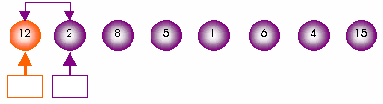
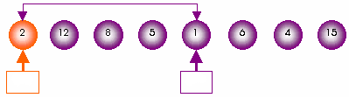
Minh họa giải thuật - Interchange Sort
Cho dãy số a:
12 2 8 5 1 6 4 15
i=0
j=1
i=0
j=4

Slide 27
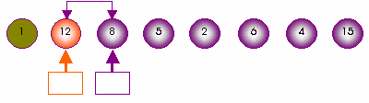
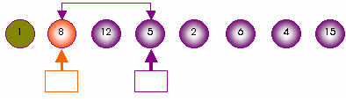
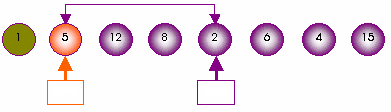
Minh họa giải thuật - Interchange Sort
i=1
j=2
i=1
j=3
i=1
j=4

Slide 28
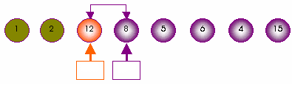
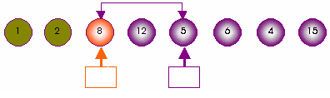
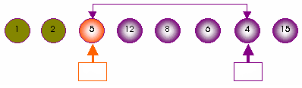
Minh họa giải thuật - Interchange Sort
i=2
j=3
i=2
j=4
i=2
j=6

Slide 29
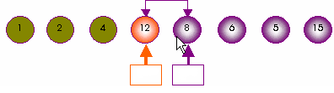
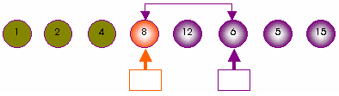
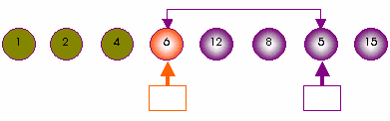
Minh họa giải thuật - Interchange Sort
i=3
j=4
i=3
j=5
i=3
j=6

Slide 30
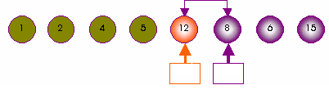
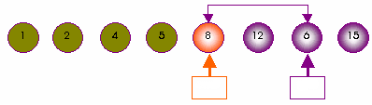
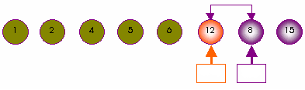
Minh họa giải thuật - Interchange Sort
i=4
j=5
i=4
j=6
i=5
j=6

Slide 31
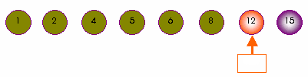
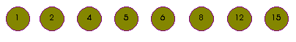
Minh họa giải thuật - Interchange Sort
i=6
j=7

Slide 32
Cài đặt giải thuật - Interchange Sort
void InterchangeSort(int a[], int N ) {
int i, j; for (i = 0 ; i<N-1 ; i++) for (j =i+1; j < N ; j++) if(a[j ]< a[i]) // Thỏa 1 cặp nghịch thế Swap(a[i], a[j]); }

Slide 33
Mô phỏng giải thuật - Interchange Sort

Slide 34
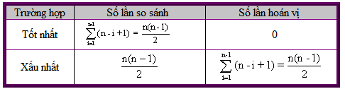
Độ phức tạp giải thuật - Interchange Sort

Slide 35
Cài đặt giải thuật - Interchange Sort

Slide 36
Thiết kế CTDL và GT
GIẢI LAO 25 PHÚT, TỪ 9H35 ĐẾN 10H00’

